Slide 1
관악구 인구통계기반 정책제안
LOG-IN

Slide 2
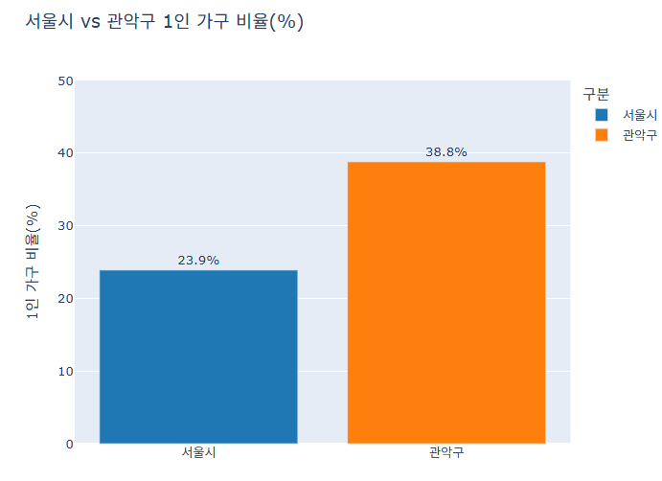
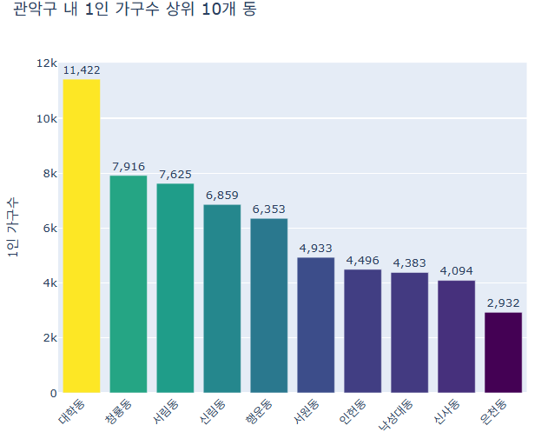
관악구 일인가구 현황

Slide 3
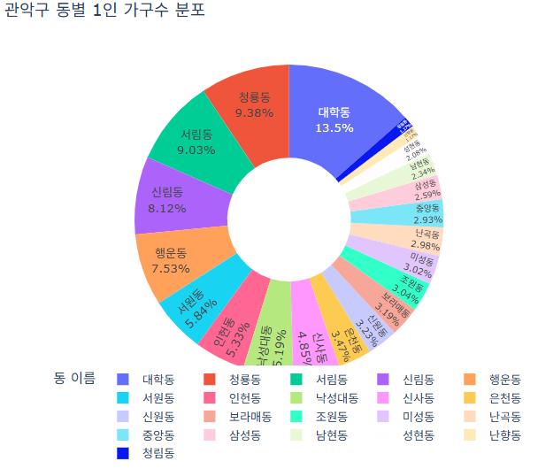
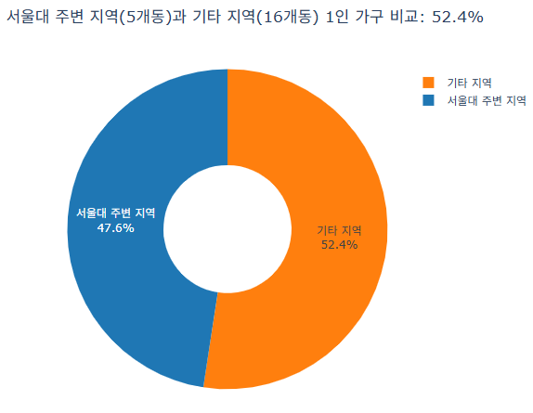

Slide 4
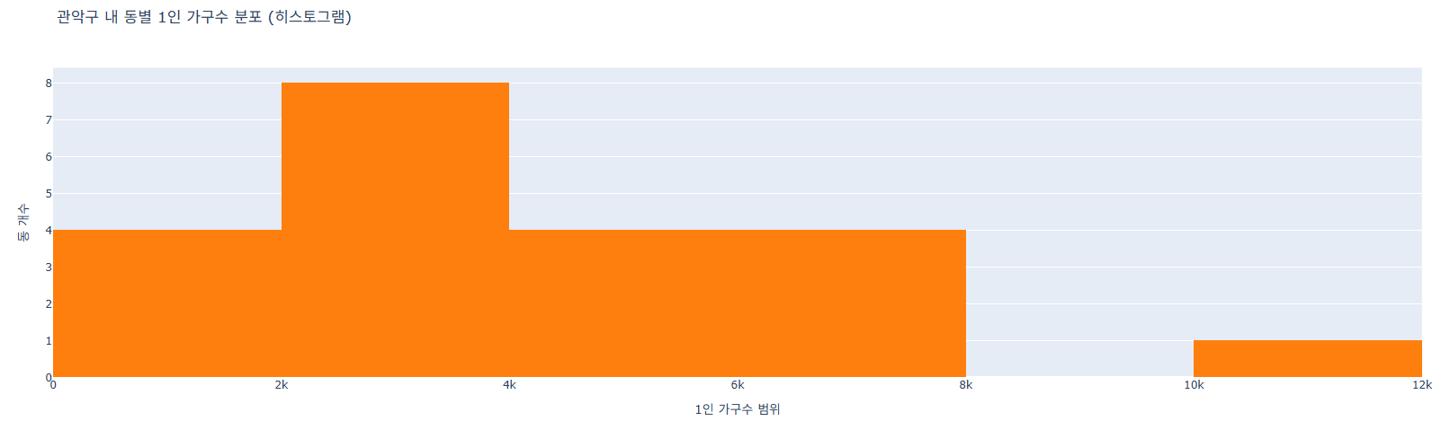

Slide 5
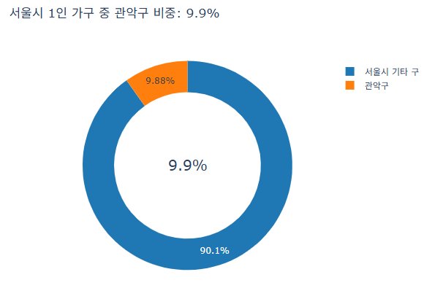
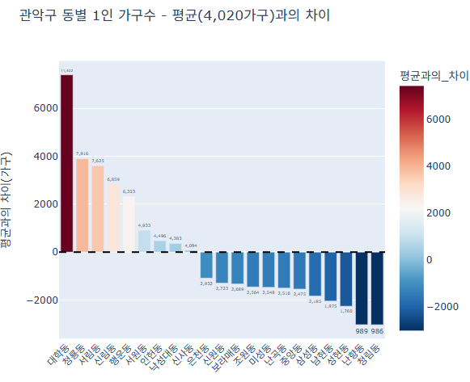

Slide 6
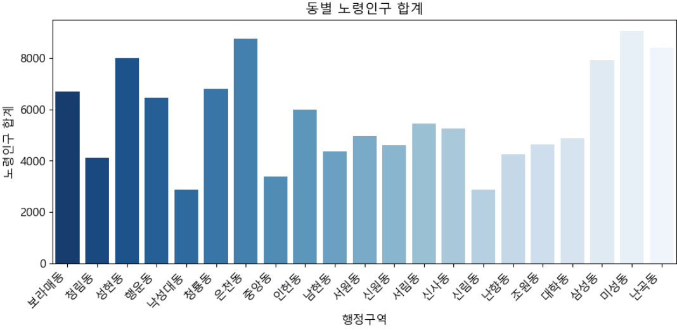
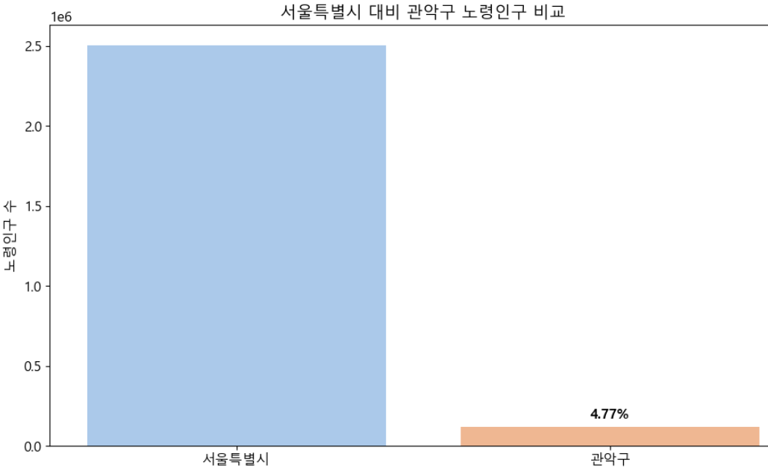
관악구 노령인구 현황

Slide 7
정책제안
1. 생활안심 IoT/AI 서비스
스마트 도어센서, 화재·가스 감지기, 단말기 앱 연동
사고 발생 시 보호자·구청 복지콜센터 자동 연동
AI를 통해 노인 말벗 서비스
청년과 노인간 Matching을 통해 유사지 지원
2. 공공 냉장고 (반찬 공유)
1인 가구 밀집 지역에 설치 (일인가구가 많은 지역)
일인가구의 남는 음식을 공유하고, 일인가구 또는 저소득 계층에서 사용
* 일인가구가 많은 대학동, 청룡동, 서림동에 우선 진행

Slide 8
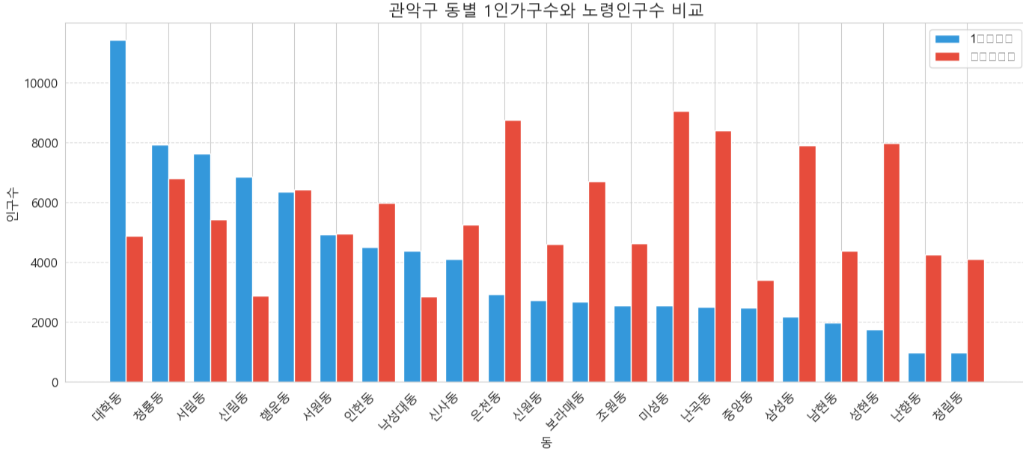
정책제안
노인인구 돌봄서비스
구분 | 대상지역
일인가구와 노인간 Matching을 통해 유사지 지원 | 대학동, 청룡동, 서림동, 행운동, 서원동 (1인 가구수와 노인인구가 많은 지역)
IoT/AI기반 노인 Care | 은천동, 미성동, 난곡동, 삼성동, 남현동, 성현동, 난항동, 청림동 (1인 가구수는 작고, 노인인구가 많은 지역)

